Slide 1
编译原理实践
6.程序设计语言PL/0

Slide 2
PL/0语言概述
EBNF定义的PL/0语法
PL/0语法图
判断是否符合2条限制规则

Slide 3

1.PL/0语言概述
由著名计算机科学家、PASCAL语言的创始人N.Wirth教授选择提供的
在其专著Algorithms + Data Structures = Programs一书（译著书名：算法＋数据结构＝程序）中给出

Slide 4
1.1PL/0语言的功能
1.语句类型
  1)赋值语句
  2)语句串，begin…end
  3)条件语句，即if语句
  4)循环语句，即while语句
  5)过程调用语句，即call语句
2.数据类型
只有整数类型
3.说明部分类型
  1)常量说明
  2)变量说明
  3)过程说明
  4)在一个过程内说明常量、变量和过程
  PL/0允许递归调用，既可以间接递归也可以直接递归

Slide 5
1.2PL/0语言实例
var i;
begin
i:=0;
while i < 12 do i := i + 2;
end.
var a, b;
begin
a:=10;
if a < 12 then b := a/2;
end.

Slide 6
CONST A=10; （* 常量说明部分 *）
VAR B,C; （* 变量说明部分 *）
PROCEDURE P; （* 过程说明部分 *）
VAR D;
PROCEDURE Q;
VAR X;
BEGIN
READ(X);
D:=X;
WHILE X#0
DO CALL P;
END;
BEGIN
WRITE(D);
CALL Q;
END;
BEGIN
CALL P;
END.
Q的过程体
p的过程体
主程序体

Slide 7
保留字: begin, call, const, do, end, if, odd, procedure, then, var, while
符号: . , ; := + - * / ( )
标识符:以字母开头的，任意字母和数字组成的序列
数:阿拉伯数字的序列
关系运算符: < > <= >= # =

Slide 8
2.EBNF定义的PL/0语法
program = block ".".
A program is a block.
block = [ "const" ident "=" number
{ "," ident "=" number } ";" ]
[ "var" ident { "," ident } ";" ]
{ "procedure" ident ";" block ";" }
statement.
A block is a sequence of constant, variable and procedure declarations followed by a statement.

Slide 9
statement = [ident ":=" expression
| "call" ident
| "begin" statement { ";" statement }
"end"
| "if" condition "then" statement
| "while" condition "do" statement].
A statement is an assignment statement, a procedure call, a compound statement, an if statement, a while statement, or empty. Both if and while statements have conditionals

Slide 10
condition = "odd" expression
| expression ("="|"#"|"<"|">"|"<="|">=")
expression.
A conditional is a relational expression or an "odd" test.

Slide 11
expression = ["+"|"-"] term { ("+" | "-") term }.
term = factor { ("*"|"/") factor }.
factor = ident| number | "(" expression ")".
ident = letter {(digit | letter)}
number = digit {digit}

Slide 12
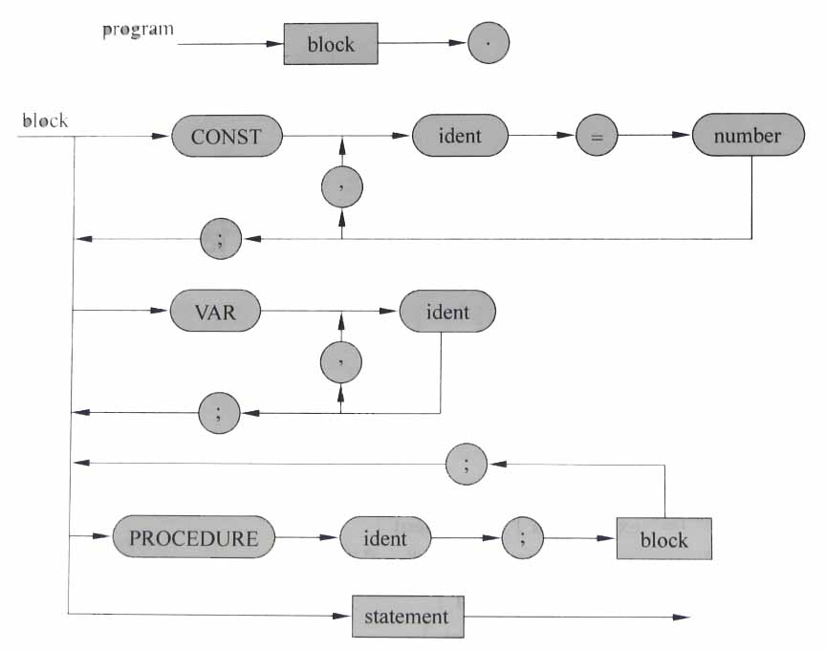
3. PL/0语法图

Slide 13
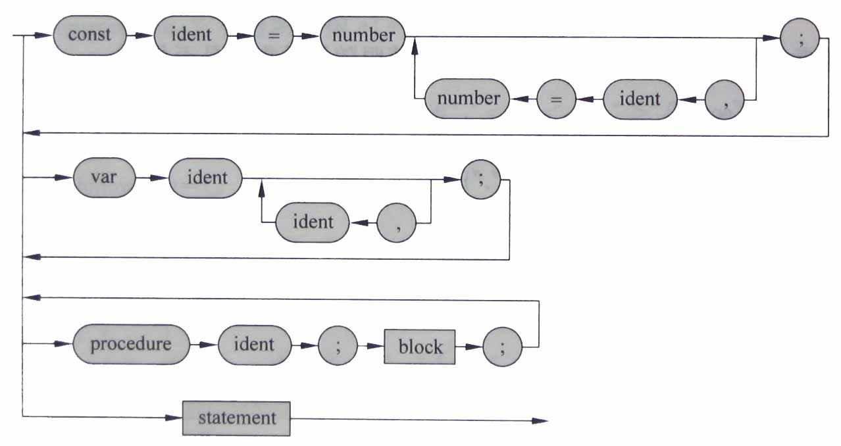

Slide 14
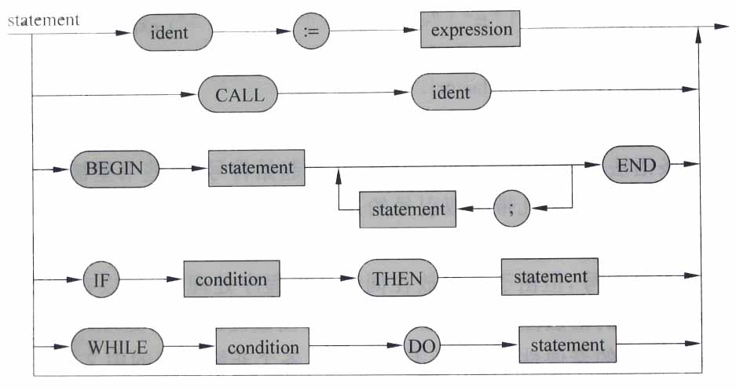

Slide 15
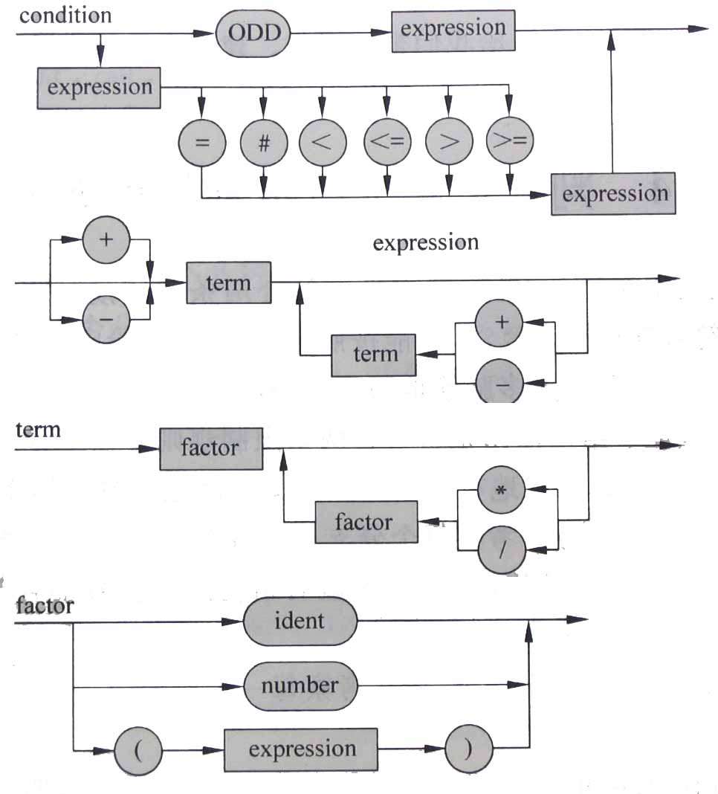

Slide 16
部分非终结符的含义
block—分程序
statement—语句
condition---条件
expression---表达式
term---项
factor---因子

Slide 17
4.判别是否符合两条限制规则
方法：
1)找出图中每一个分支点，考察每一个分支点的各个分支的头符号是否相异
2)找出图中每一个透明结构，考察每个透明结构，考察每个透明结构的头符号集合与其跟随符号集合是否相异
结论：PL/0语言文法符合两条限制规则，可以应用简单辨认算法的LL(1)文法。

